Slide 1
KEPEMIMPINAN DAN BERPIKIR KESMAS
Dr. Abdul Madjid, SKM.M.Kes

Slide 2
Pengertian Kepemimpinan
Kepemimpinan terjemahan dr bhs inggiris “leadership “ diartikan sebagai hubungan yg erat antara seseorang dgn kelompok manusia, krn ada kepentingan yg sama.
Untuk mampu memimpin diperlukan bekal pengetahuan,keterampilan dan sikap perilaku serta pengalaman yg memadai
“ SEBELUM ANDA MAMPU MEMIMPIN ORANG LAIN ANDA HARUS MAMPU MEMIMPIN DIRI ANDA SENDIRI “

Slide 3
Definisi kepemimpinan
Kepemimpinan adalah pengaruh antar pribadi yang dijalankan dalam suatu situasi tertentu, serta diarahkan melalui proses komunikasi, ke arah satu atau beberapa tujuan tertentu

Slide 4
lanjut
pemimpin pada dasarnya adalah seseorang yang mampu memberdayakan sumber daya manusia dan sumber daya lain dalam organisasi untuk mencapai suatu tujuan tertentu.

Slide 5
Peran Pemimpin
Peranan yang bersifat interpersonal
Dalam fungsi bersifat interpersonal meliputi 3
(tiga) macam peran seperti)
1. Figurehead
Sebagai pimpinan satuan organisasi kadang-kadang harus tampil dalam berbagai upacara resmi dan undangan, misalnya hadir dalam upacara perkawinan anggota stafnya, menghadiri upacara• upacara pelantikan dan sebagainya.

Slide 6
2. Berperan sebagai Leader (penggerak) Dalam hal ini seorang manajer harus mampu memberikan bimbingan sehingga bawahan dapat dibina dan dikembangkan dalam pelaksanaan tugas.
3. Berperan sebagai Liaison (penghubung)
Dalam hal ini manajer harus mengembangkan hubungan kerjasama, bukan hanya dengan bawahan melainkan lingkungan kerja diluar satuannya dalam saling tukar menukar informasi.

Slide 7
Peranan pemimpin tersebut berhasil perlu berbagai sifat antara lain : yaitu bersikap adil, memberikan sugesti, mendukung tercapainya tujuan, sebagai katalisator, menciptakan aman, sebagai wakil organisasi, sumber inspirasi, dan yang terakhir mau menghargai

Slide 8
sistem
Sistem adalah kumpulan elemen yang saling berhubungan dan berinteraksi dalam satu kesatuan untuk menjalankan suatu proses pencapaian suatu tujuan utama”.

Slide 9
Teori Blum

Slide 10
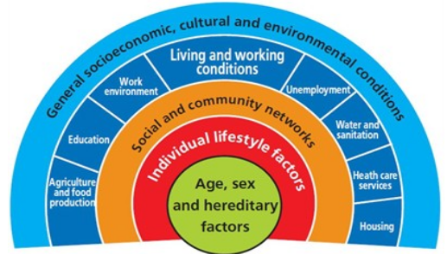
Determinan kesehatan

